Slide 1

초등 미술
16차시
동물도 감정이 있어요!
슬픈 동물은 어떤 얼굴일까요?

Slide 2
‘몽이’ 이야기
여러분, 혹시 [유기견]이라는 말을 들어본 적 있나요?
[유기견]은 주인이 돌보지 않고 내다버린 개(강아지)를 말해요.
태어나서 얼마 되지 않아 주인한테 버림받은 강아지 ‘몽이’는
유기견 보호센터에서 지내다가, 생후 2개월쯤 되어
새 주인을 만나 건강하게 자라고 있답니다.
여러분도 몽이를 만나러 가볼까요?

Slide 3
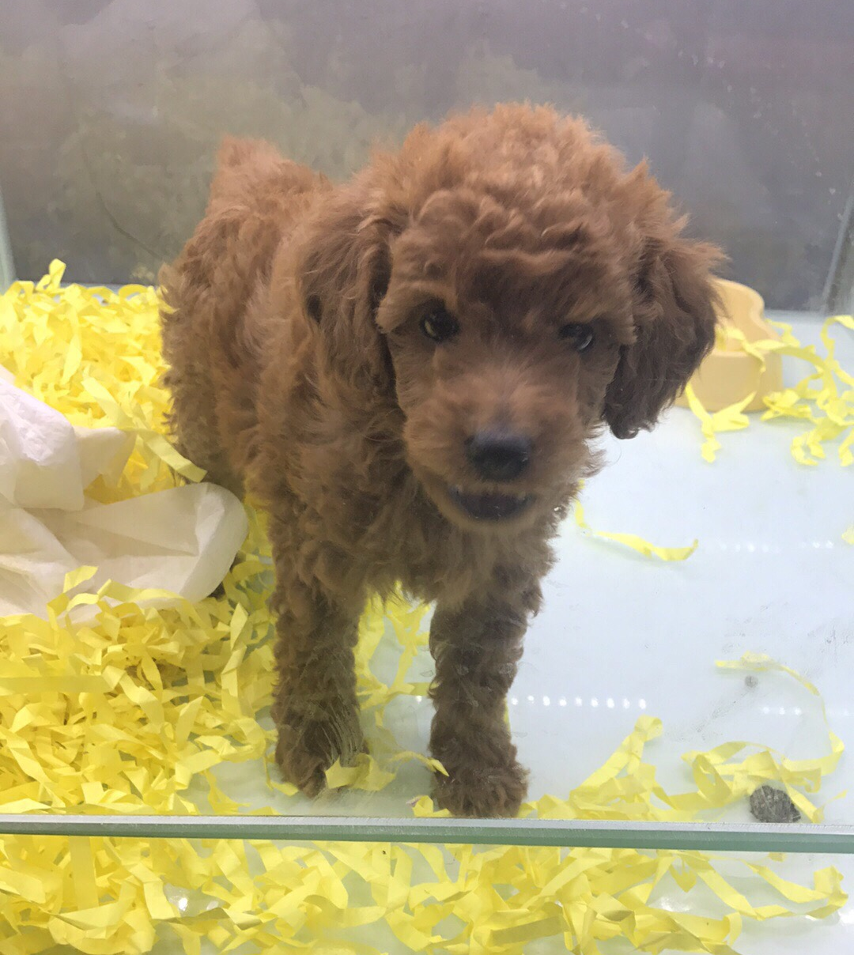
‘몽이’ 이야기
안녕하세요!
제 이름은……
저는 주인에게 버림받고 유기견 보호센터에서 지내고 있었어요.

Slide 4
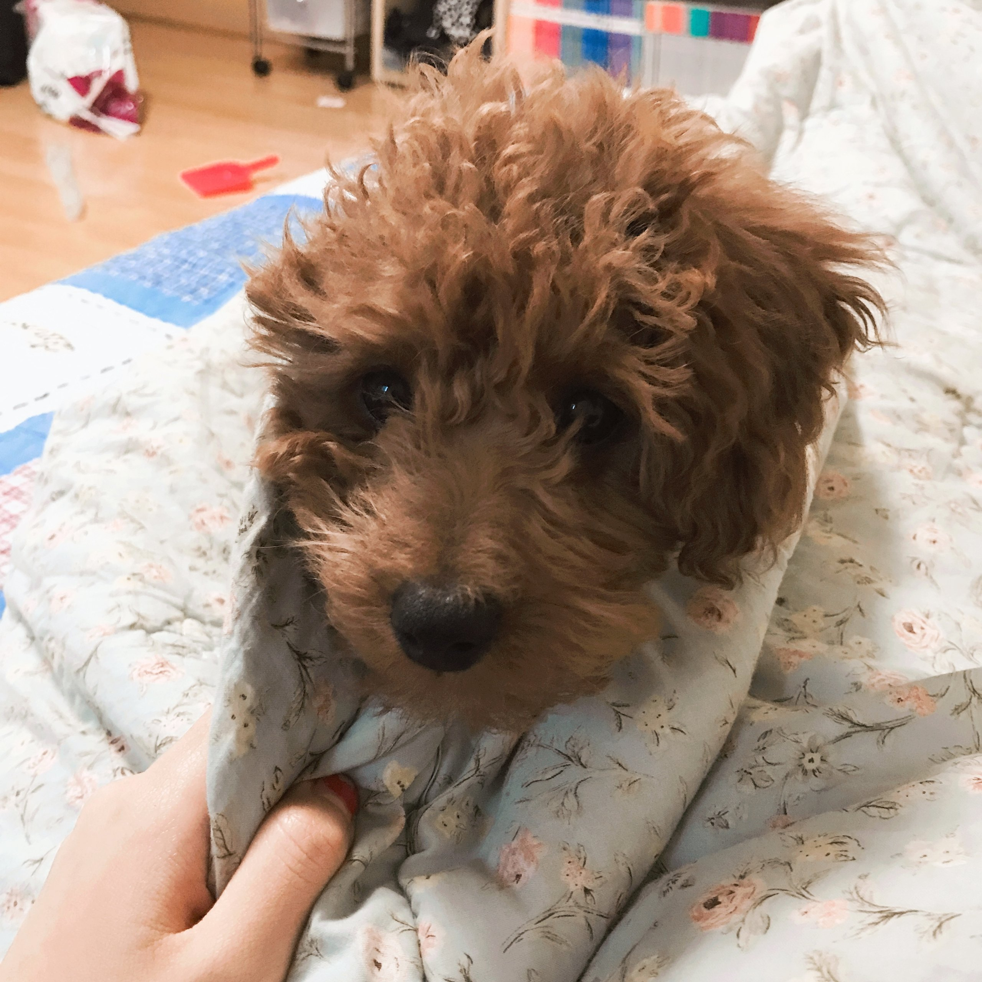
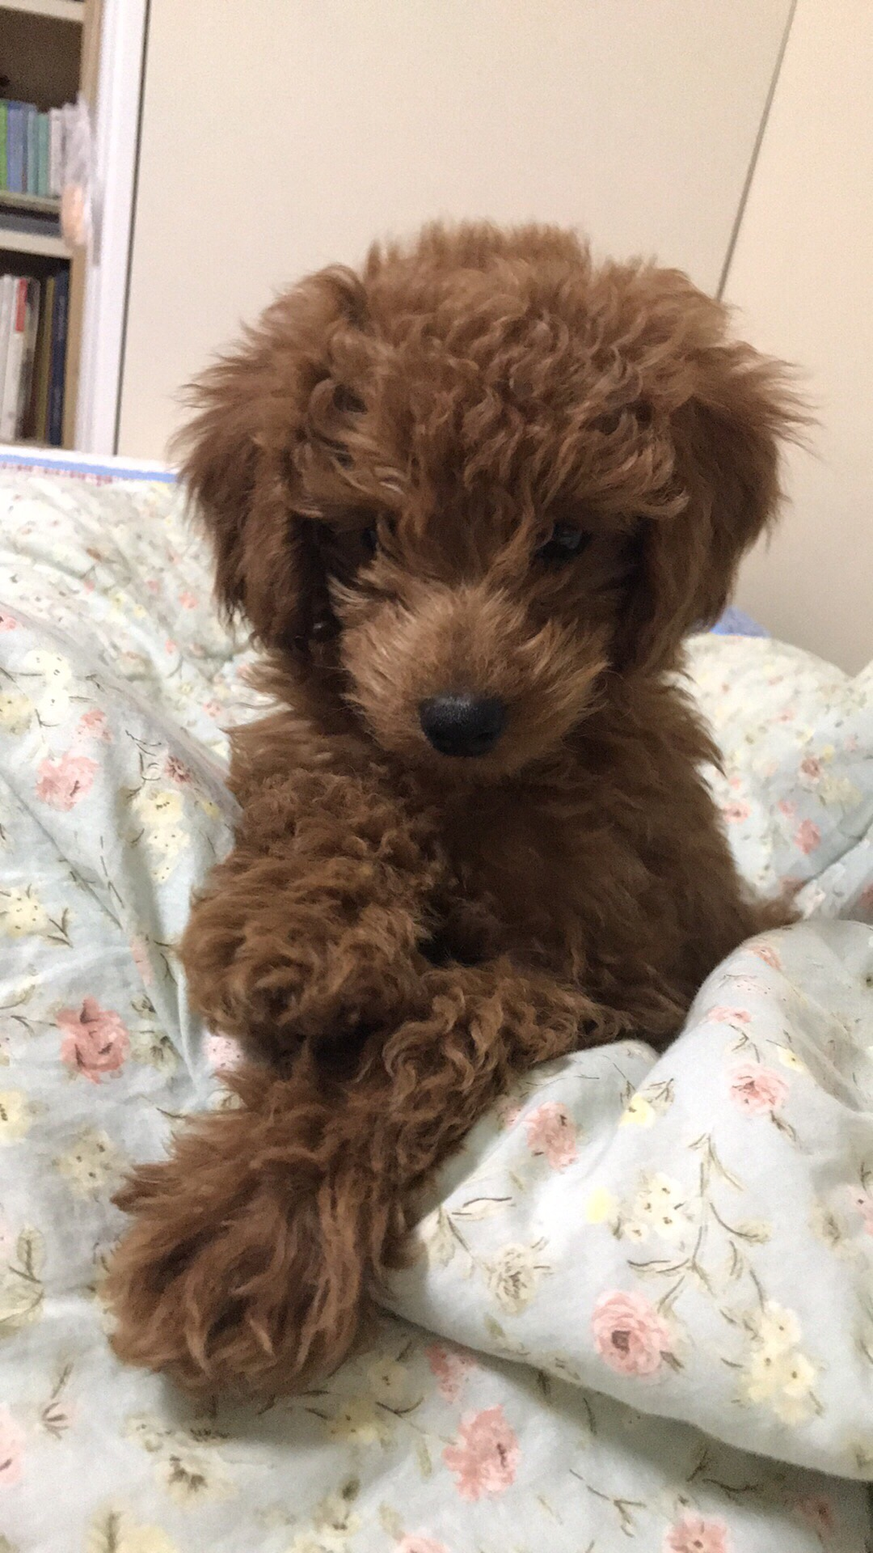
‘몽이’ 이야기
어느 날, 유기견 보호센터에서 가끔씩 봉사하러 오시던 마음씨 착한 아주머니가 저를 입양해서 집으로 데려오셨어요.
아직은 많이 낯설고 어색해요.

Slide 5
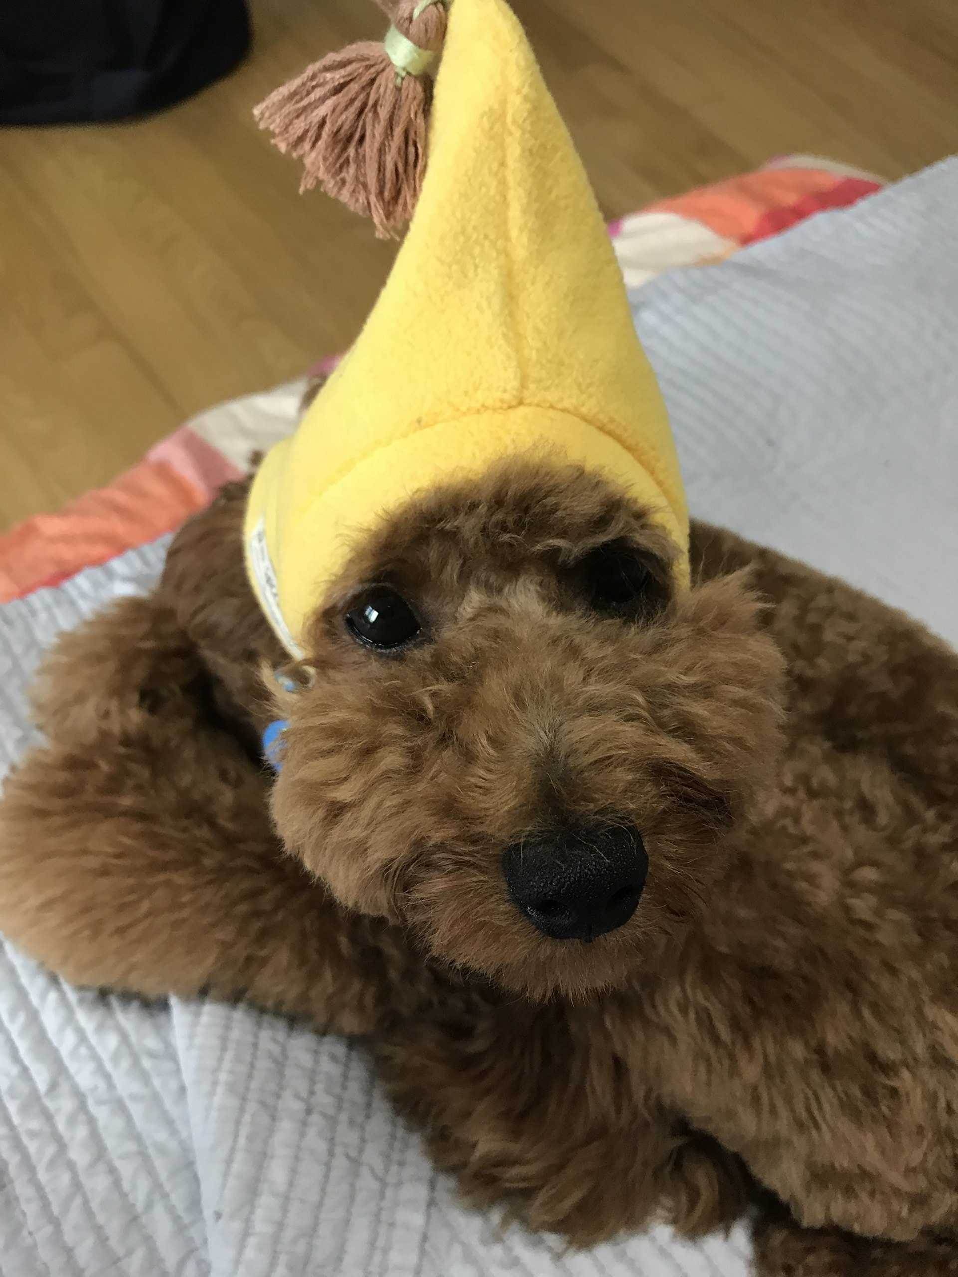
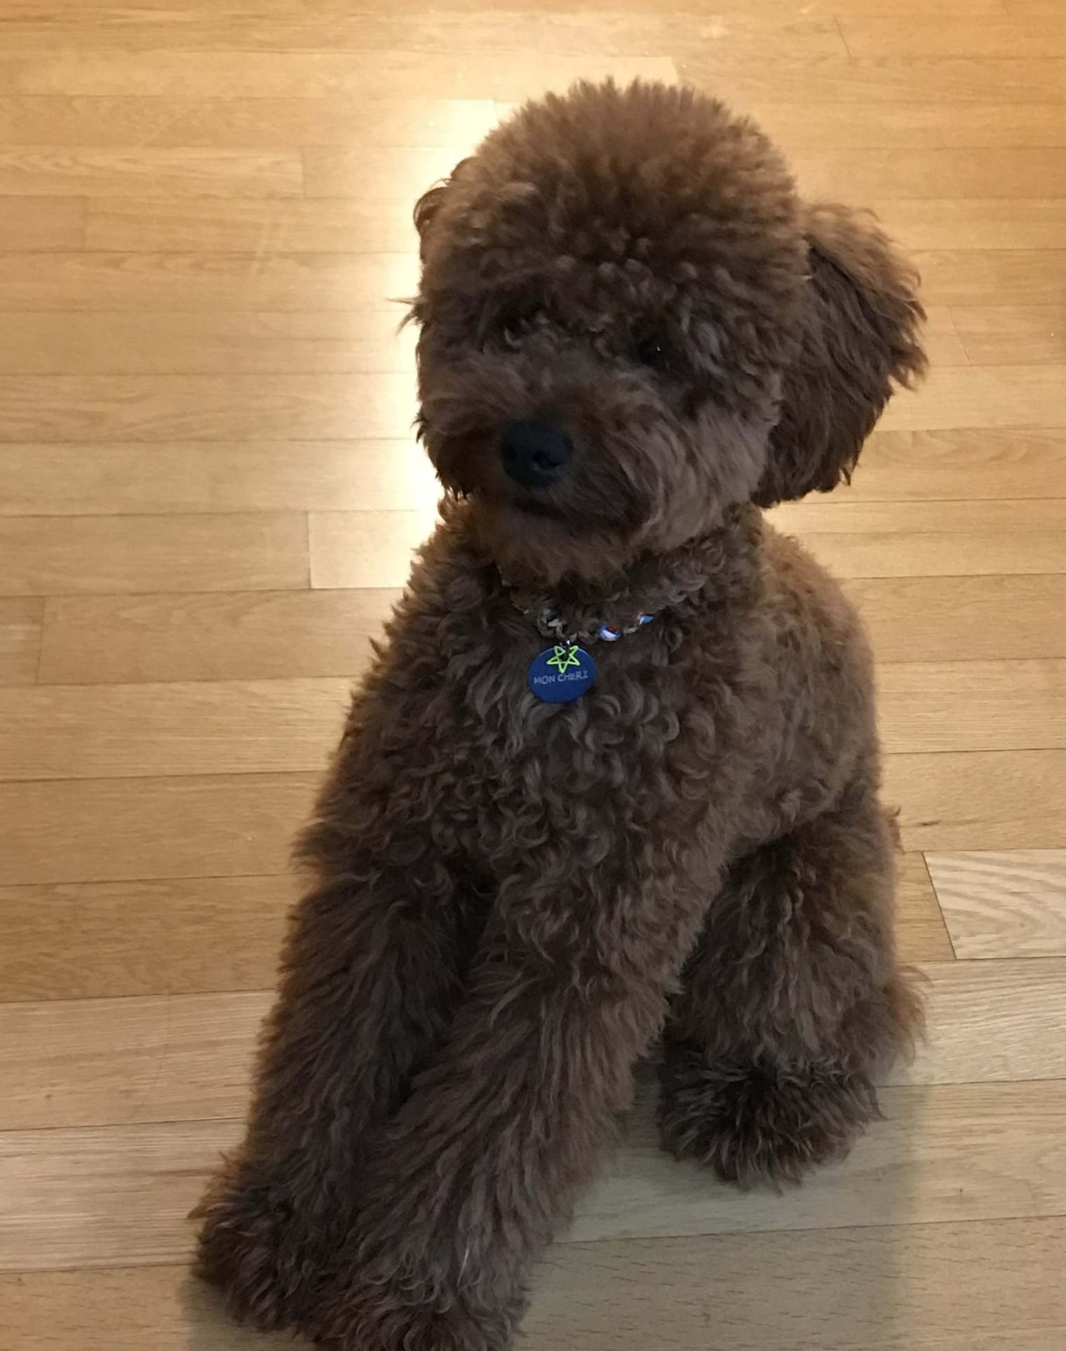
‘몽이’ 이야기
이제 저도 이름이 생겼어요!
주인 아주머니께서 ‘몽쉘’이라고 지었다가 “몽이야! 몽이야!”하고 부르시면서 ‘몽이’가 되었어요.
새 이름이 정말 마음에 들어요!

Slide 6
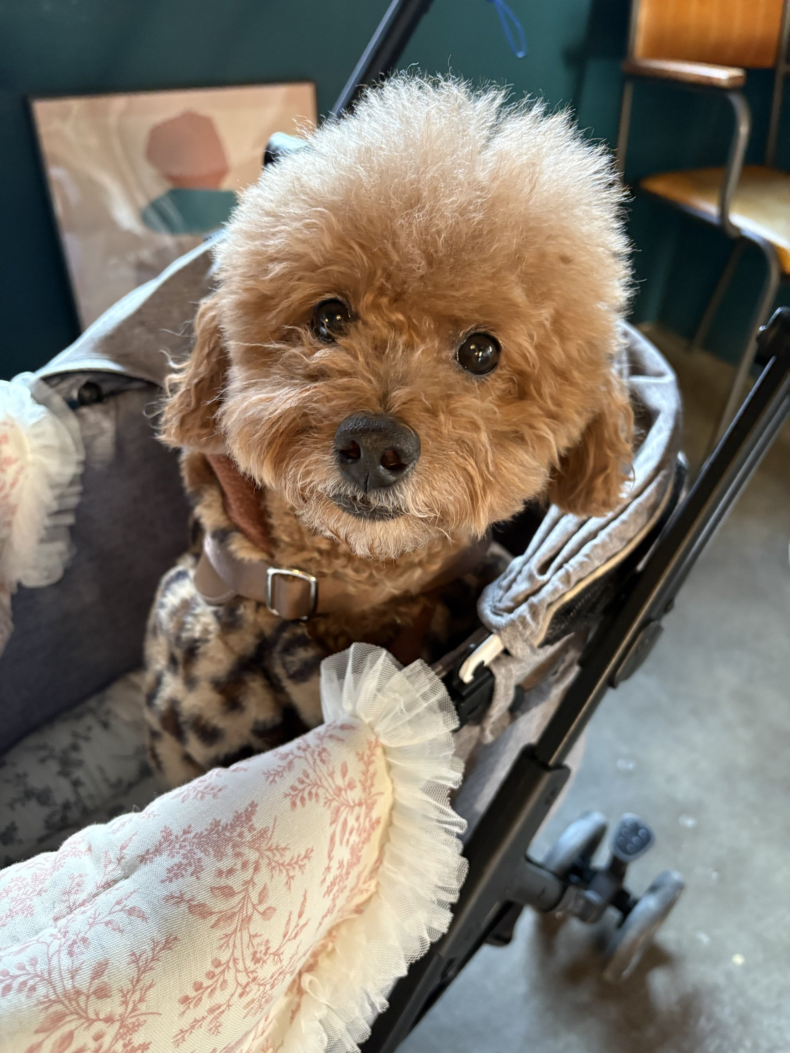
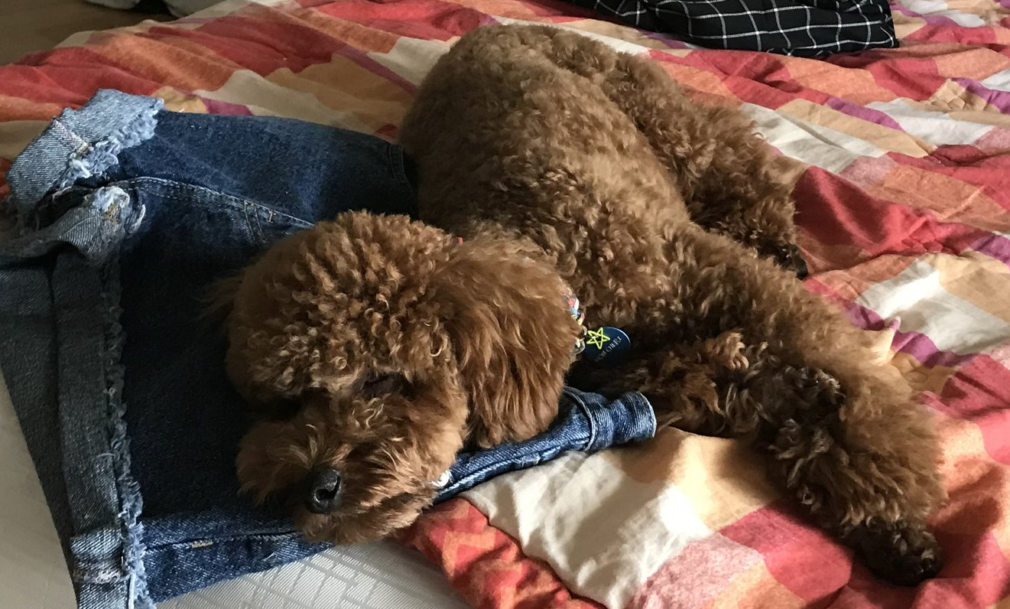
바깥 나들이도 가고 산책도 매일매일 해요.
주인 아주머니와 계속 이렇게
행복하게 살고 싶어요!
‘몽이’ 이야기
집이 정말 편안해요.
침대에 누우면
잠이 솔솔 온다니까요!

Slide 7
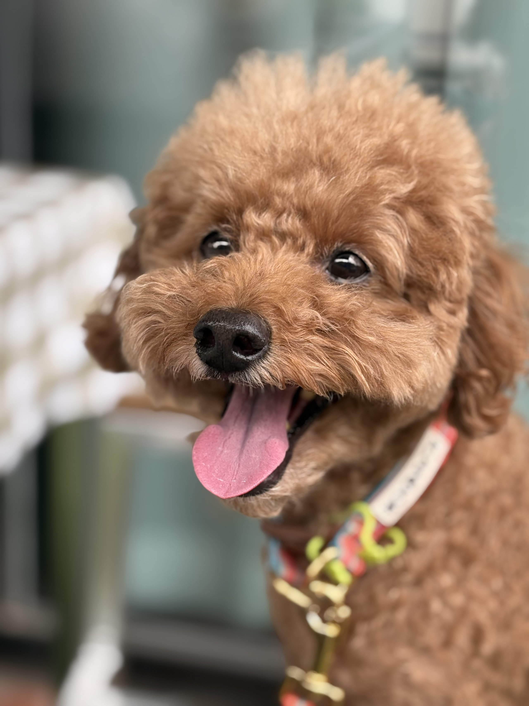
‘몽이’ 이야기
지금 제 기분이 어떤지 맞춰볼래요?
제 얼굴이 항상 똑같아 보인다고요? 그렇지 않아요. 저도 다양한 감정을 느낀답니다.
제 얼굴을 보고 어떤 기분인지 퀴즈로 풀어볼까요?

Slide 8
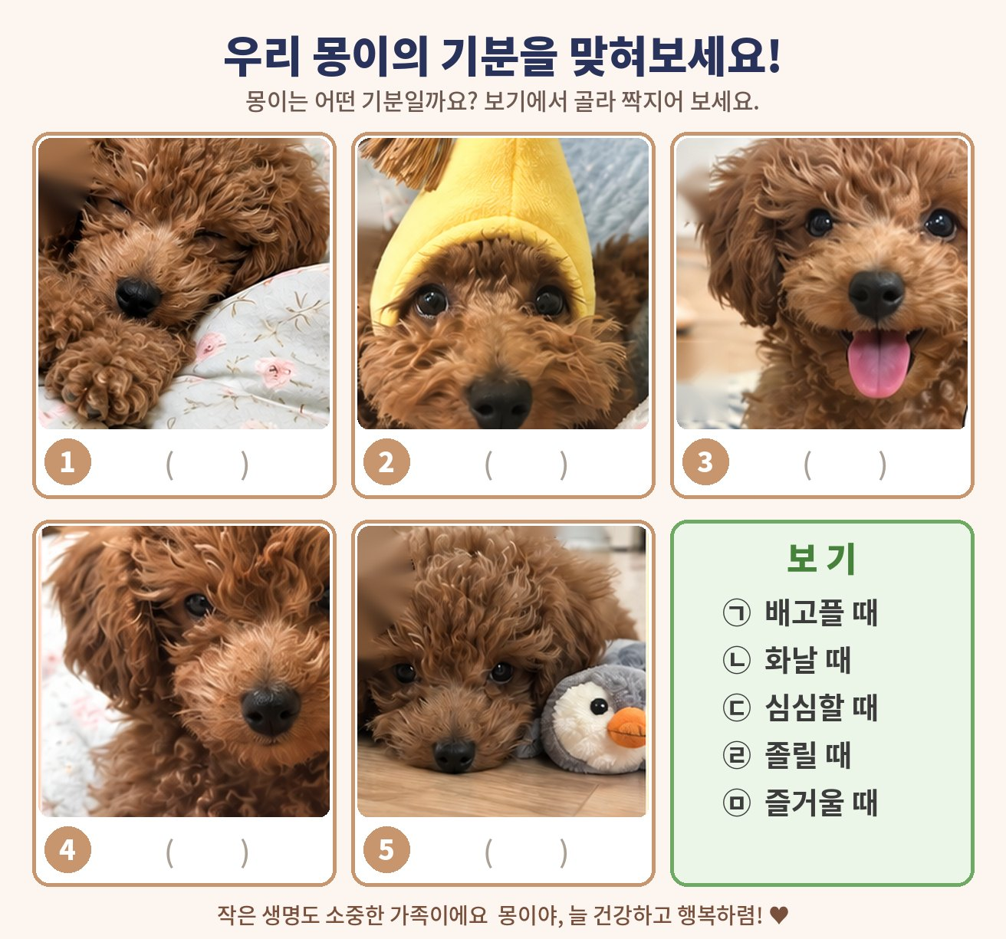
문제 1

Slide 9
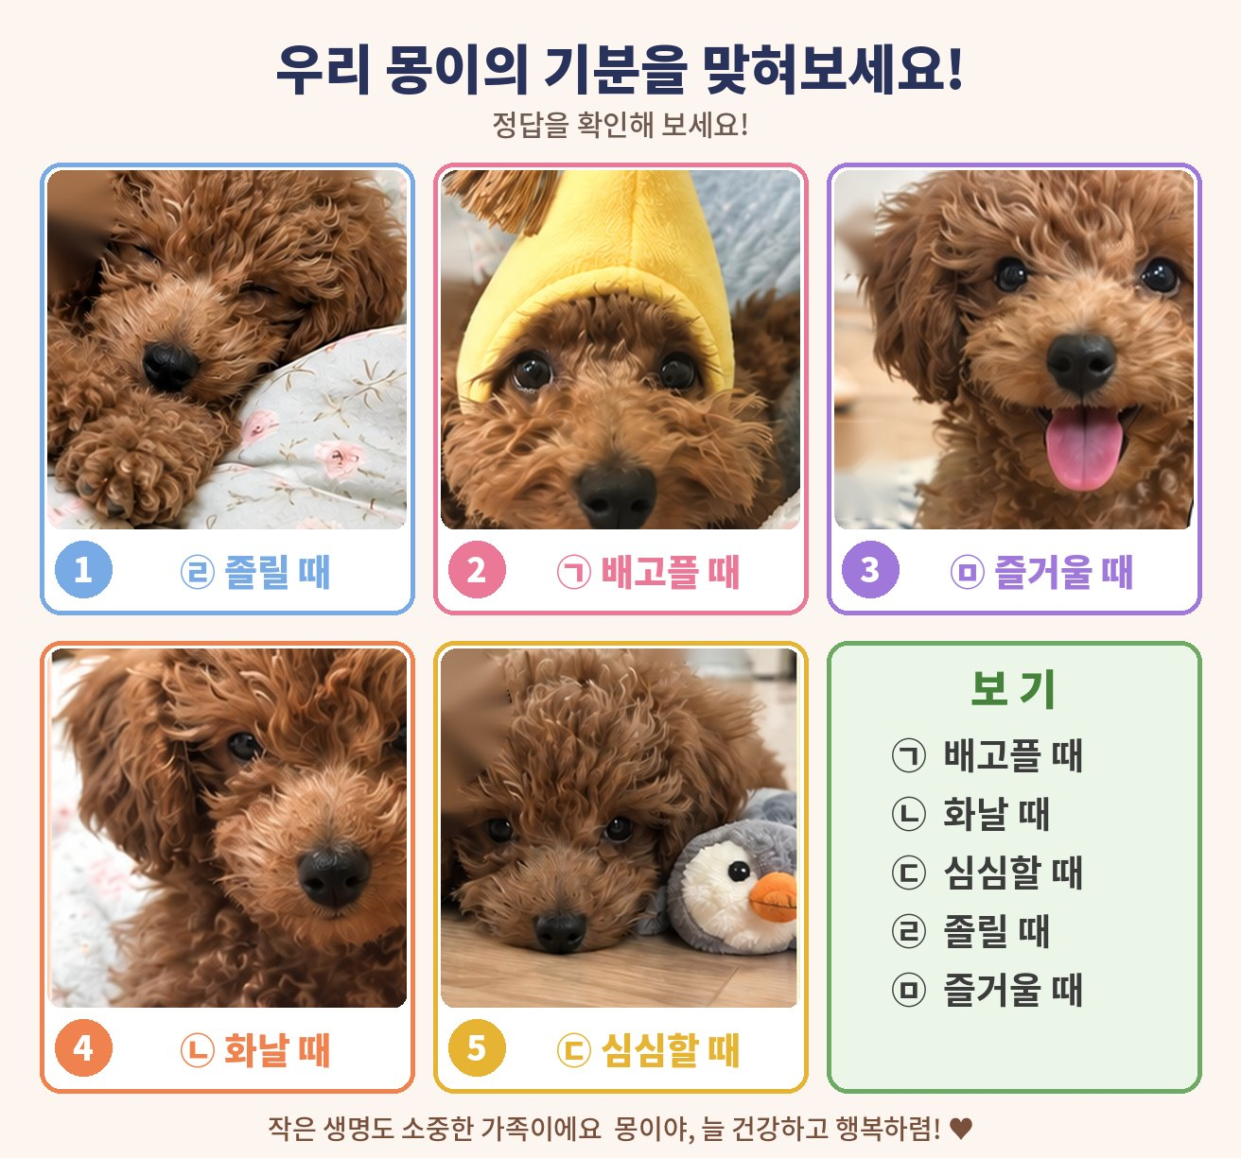
정답

Slide 10
문제 2

Slide 11
정답

Slide 12
문제 3

Slide 13
정답

Slide 14
학습목표
동물의 [ ]을 추측하고 슬픔을 느끼는 상황을 상상하여 그림으로 표현할 수 있으며, [ ] 발생 예방을 위해 할 수 있는 일을 서술할 수 있다.

Slide 15
학습목표
동물의 [ 감정 ]을 추측하고 슬픔을 느끼는 상황을 상상하여 그림으로 표현할 수 있으며, [ 유기견 ] 발생 예방을 위해 할 수 있는 일을 서술할 수 있다.

Slide 16
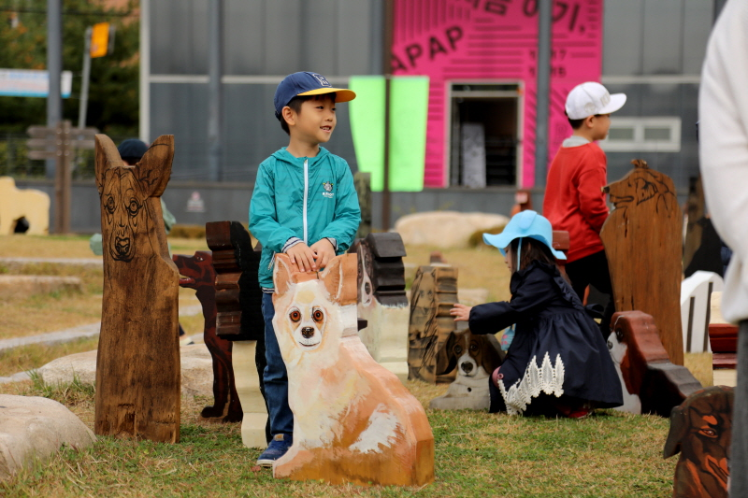
활동 1. <1025: 사람과 사람 없이> 감상하기
영상 시청
1939년 한국에서 태어난 윤석남 작가는 제6회 안양공공예술프로젝트에 <1025: 사람과 사람 없이>라는 작품을 출품했어요.
지금 이 작품을 영상으로 자세히 살펴보고,
작가가 어떤 주제로 이 작품을 만들었는지 함께 알아봅시다.
사진 출처: 안양문화예술재단 제공

Slide 17
활동 1. <1025: 사람과 사람 없이>에 대해 생각하기
영상 시청
영상을 보면서 들었던 내용이나 머릿속에 떠오른 생각을 나눠봅시다.
작가는 왜 유기견을 나무에 그리고 마당에 설치했을까요?
유기견에 대해 들어본 적이 있거나 직접 만난 경험이 있다면 얘기해볼까요?

Slide 18
활동 2. 슬픈 동물의 표정을 상상하고 그리기
동물의 감정
동물은 어떤 상황에서 슬픔을 느끼고,
그럴 때 어떤 표정을 지을까요?
활동지에 동물이 처한 상황을 쓰고,
그 상황에서 동물이 지을 수 있을 표정을 상상해서 그려보세요.

Slide 19
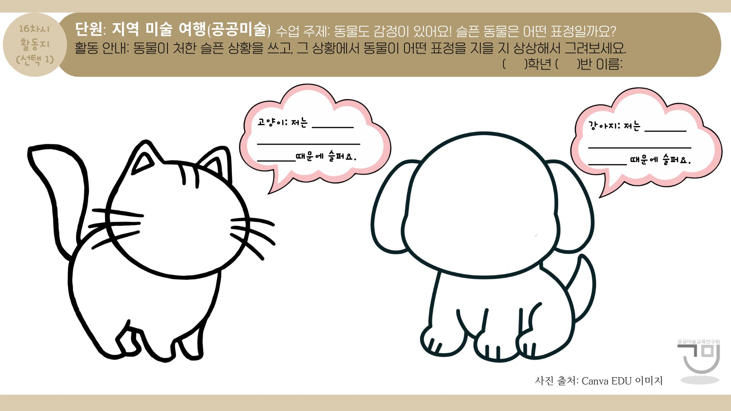
활동 2. 슬픈 동물의 표정을 상상하고 그리기
동물의 감정

Slide 20
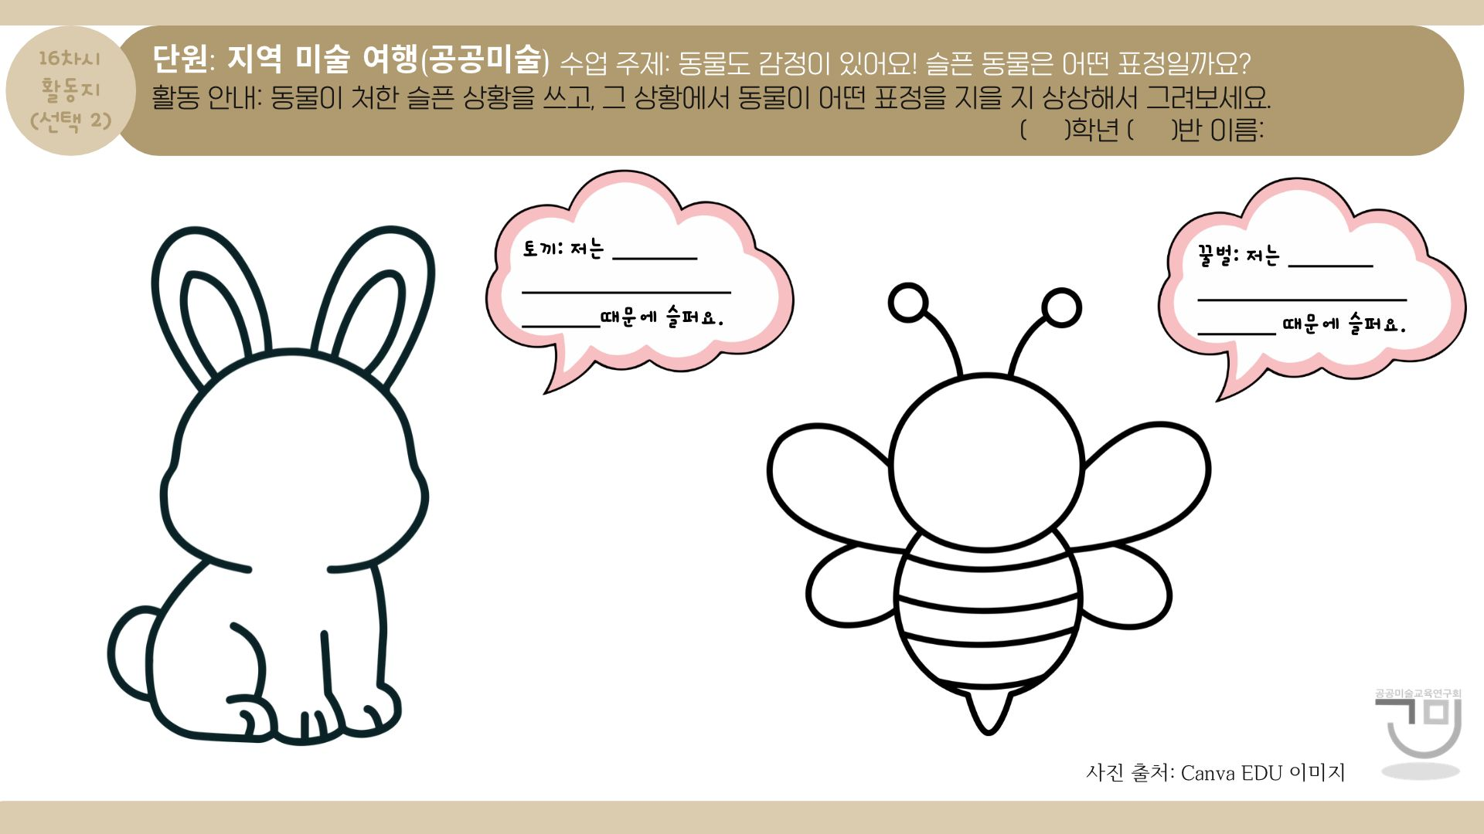
슬픈 동물의 표정을 상상하고 그리기
동물의 감정

Slide 21
평가: 유기견 발생 예방 방법 쓰기
생각 쓰기
유기견을 포함하여 다양한 반려동물이 버려지는 상황을 예방하기 위해서
‘나’, ‘지역사회’, ‘국가’에서 할 수 있는 일을 써 보세요.
실제로 실천할 수 있는 방법을 구체적으로 적어주세요.

Slide 22
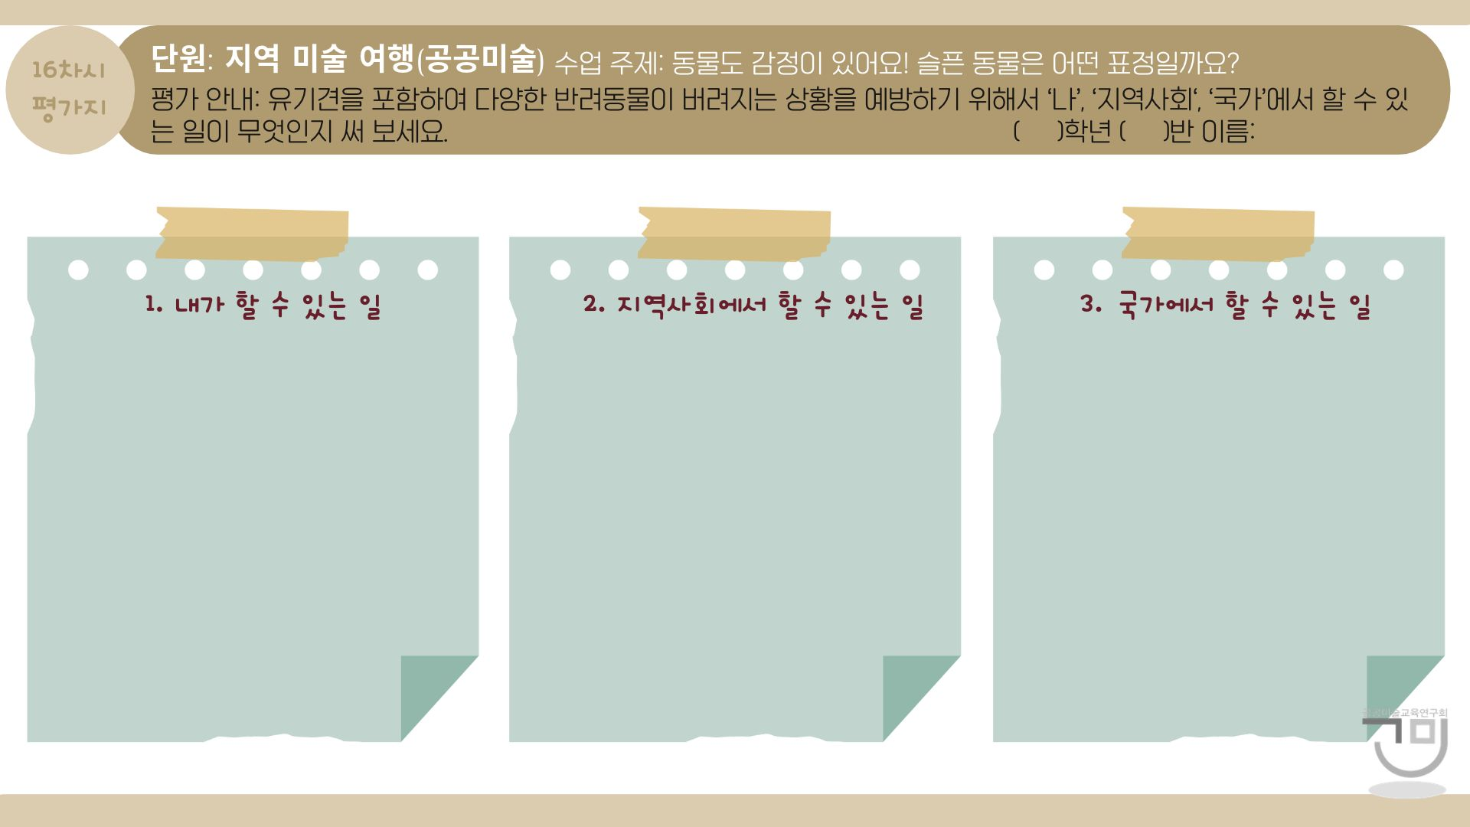
평가: 유기견 발생 예방 방법 쓰기
평가지

Slide 23
형성평가
반려 동물이 버려지는 상황을 예방하기 위한 노력이나 활동에
대한 설명 중, 옳으면 ‘○’를 옳지 않으면 ‘×’를 표시하세요.

Slide 24
문제 1
귀여운 강아지나 고양이를 보면 집에서 기를 수 있는 상황인지 따져보지 않고 부모님께 사달라고 한다.

Slide 25
정답
×

Slide 26
문제 2
지역사회에서는 반려동물 등록제를 실시하고
유기 동물 보호소를 운영한다.

Slide 27
정답
○

Slide 28
문제 3
반려동물을 소중히 여기자는 공공캠페인과 교육을 통해
반려동물과 사람이 함께 살아가는 문화를 만든다.

Slide 29
정답
○

Slide 30
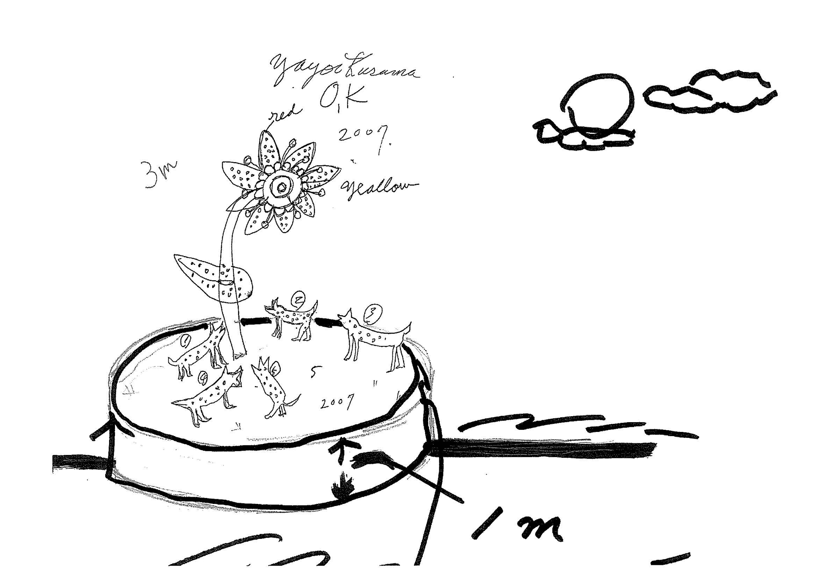

다음 수업 안내
차시 예고
다음 시간에는 <지역 미술 여행: 공공미술> 단원의 네 번째 시간으로
‘안녕, 우리 동네! 내가 사는 곳을 어떻게 아끼고 사랑할 수 있을까요?’라는
주제로 수업을 진행합니다.
편안한 마음으로, 열린 자세로 수업에 참여해 주세요.
다음 시간에 만나요!
그림 출처: APAP 홈페이지(안양문화예술재단 제공)

